Slide 1


ПРАВИТЕЛЬСТВО САНКТ-ПЕТЕРБУРГА
Комитет по социальной политике
САНКТ-ПЕТЕРБУРГСКИЙ ГОСУДАРСТВЕННЫЙ ИНСТИТУТ ПСИХОЛОГИИ И СОЦИАЛЬНОЙ РАБОТЫ
Санкт-Петербургский государственный институт психологии и социальной работы – центр подготовки социально-психологических
кадров нового типа
Балашов Алексей Игоревич,
ректор СПбГИПСР, доктор экономических наук

Slide 2
МОДЕЛЬ СОЦИАЛЬНО-ПСИХОЛОГИЧЕСКИХ КАДРОВ
Специалист по социальной работе – это лицо, которое оптимизируя жизненную ситуацию личности или группы людей, влияет на процесс трансформации социума в целом.
Осуществляя профессиональную деятельность, он непосредственно или опосредованно влияет на получателя социальных услуг.
Степень соответствия модели специалиста требованиям профессии обусловлена:
характеристиками структуры личности – требованиями к качественному отбору абитуриентов на образовательные программы;
качеством профессионального образования – фундаментальность и актуальность получаемых теоретических знаний и умение выпускниками применять их на практике;
наличием опыта профессиональной деятельности – целевая подготовка, практики, стажировки, волотерство
Notes:
Background placeholder: After choosing your image, Right click on the image -> Send to back -> Click on send to back

Slide 3
УМЕНИЯ И НАВЫКИ
СПЕЦИАЛИСТА ПО СОЦИАЛЬНОЙ РАБОТЕ
общепрофессиональные умения (коммуникативные, организационные, управленческие, исследовательские): работать в условиях неформального общения, способствуя проявлению инициативы и активной жизненной позиции клиента; вести организационно-управленческую, исследовательско-аналитическую и педагогическую деятельность и др.;
специальные умения: обеспечивать посредничество между получателями социальных услуг (личностью, семьей, группой лиц) и различными общественными и государственными структурами; обеспечивать связи между личностью и микросредой, детьми и взрослыми, семьей и обществом
Notes:
Background placeholder: After choosing your image, Right click on the image -> Send to back -> Click on send to back

Slide 4
СПбГИПСР – сегодня
СПбГАОУ ВО «Санкт-Петербургский институт психологии
и социальной работы» (далее – СПбГИПСР), созданный в 1992 г., и являющийся единственным вузом Правительства Санкт-Петербурга, подведомственным Комитету по социальной политике, в настоящее время реализует программы высшего и дополнительного образования (в т.ч. переподготовки) по помогающим профессиям (психологи, конфликтологи, клинические психологи, логопеды и специалисты по социальной работе), которые остро востребованы в учреждениях социальной сферы, бизнесе и НКО современного Санкт-Петербурга.
Notes:
Background placeholder: After choosing your image, Right click on the image -> Send to back -> Click on send to back

Slide 5
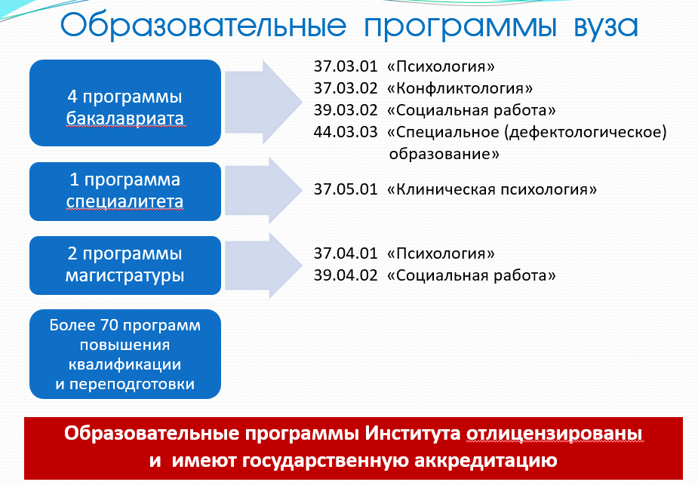
СПбГИПСР – сегодня
Notes:
Background placeholder: After choosing your image, Right click on the image -> Send to back -> Click on send to back

Slide 6
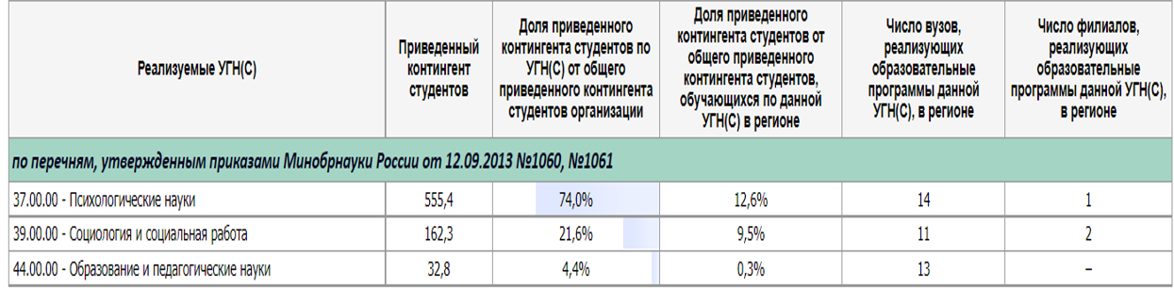
СПбГИПСР – сегодня
Основные сведения о сегментах рынках, на которых работает СПбГИПСР демонстрирует информация из Мониторинга эффективности деятельности ООВО за 2020 год
Notes:
Background placeholder: After choosing your image, Right click on the image -> Send to back -> Click on send to back

Slide 7
СПбГИПСР – сегодня
СПбГИПСР занимает сегодня заметное место в сегменте высшего образования Санкт-Петербурга по направлению «Психологические науки» (12,6% от общего контингента обучающихся в регионе), при этом данное направление подготовки является превалирующим среди обучающегося контингента СПбГИПСР (74%). Бюджетных мест по данному направлению подготовки в СПбГИПСР нет – обучение производится исключительно на коммерческой основе.
«Социальные» направления подготовки («Социология и социальная работа» и «Образование и педагогические науки»), несмотря на наличие бюджетных мест, менее заметны на образовательном рынке Санкт-Петербурга (9,5% и 0,3%, соответственно).
Противоречие: между целями создания и экономической моделью функционирования Института
Notes:
Background placeholder: After choosing your image, Right click on the image -> Send to back -> Click on send to back

Slide 8
СПбГИПСР – завтра
Миссия СПбГИПСР – на основе интеграции учебного процесса с прикладными исследованиями и инновационными проектами, реализуемыми на базе экспериментальных (инновационных) площадок Комитета по социальной политике, содействовать формированию социального кластера в Санкт-Петербурге в целях гармоничного развития социально активных, ответственных и креативных граждан, способных находить нестандартные решения для личностного и социального развития.
Целью деятельности СПбГИПСР является трансформация Института в «вуз для Города и горожан», что предполагает адаптацию кадровой, образовательной, научно-исследовательской и воспитательной деятельности администрации и научно-педагогического коллектива СПбГИПСР под цели и задачи реализации стратегии социально-экономического развития Санкт-Петербурга (направление «Развитие человеческого капитала») в условиях цифровой реальности.
Перспективное видение СПбГИПСР – это современный научно-образовательный и экспертно-аналитический центр в области социально-психологической работы и обеспечения личностного развития граждан, обеспечивающий реализацию социальной политики Санкт-Петербурга и субъектов СЗФО.
Notes:
Background placeholder: After choosing your image, Right click on the image -> Send to back -> Click on send to back

Slide 9
СПбГИПСР – завтра
По направлению «Кадровая политика»: создание высококвалифицированного и мотивированного на постоянное саморазвитие ППС СПбГИПСР, адекватного его миссии и цели.
По направлению «Образовательная деятельность»: адаптация под новые ФГОСы и подтверждение общественно-профессиональной аккредитацией уровня существующих образовательных программ СПбГИПСР, а также открытие новых востребованных программ.
По направлению «Научно-исследовательская деятельность»: создание механизма экспертно-аналитической поддержки процесса реализации социальной политики Санкт-Петербурга, повышение за счет внедрения результатов НИР и экспертно-консалтинговых услуг актуальности и научного наполнения образовательных программ и учебных курсов, реализуемых СПбГИПСР.
По направлению «Воспитательная работа»: превращение Института в место, где происходит раскрытие творческого потенциала студентов, осуществляется формирование их личностных и профессиональных (soft / hard skills) компетенций.
По направлению «Имущественный комплекс и инфраструктура»: создание комфортного, безопасного, отвечающего всем требованиям к ведению образовательной деятельности и прозрачно финансируемого имущественного комплекса Института.
Notes:
Background placeholder: After choosing your image, Right click on the image -> Send to back -> Click on send to back

Slide 10
Межрегиональная научно-практическая конференция
«Современная модель специалиста социального профиля в системе социального обслуживания населения»
Правительство Санкт-Петербурга,
Санкт-Петербург, ул. Новгородская, д. 20, АДК «Невская Ратуша»,

